Slide 1

Sveprisutno računarstvo Projekat 3
Dejan Randjelović 1543

Slide 2
Način rada
Arduino prilikom startovanja pali diode u beloj boji
Konstantno sluša kako bi registrovao ključnu reč dracarys
Kada prepozna ključnu reč otvara bluetooth konekciju i spreman je da šalje podatke sa senzora:
akcelerometra
temperature
magnetometra
pritiska

Slide 3
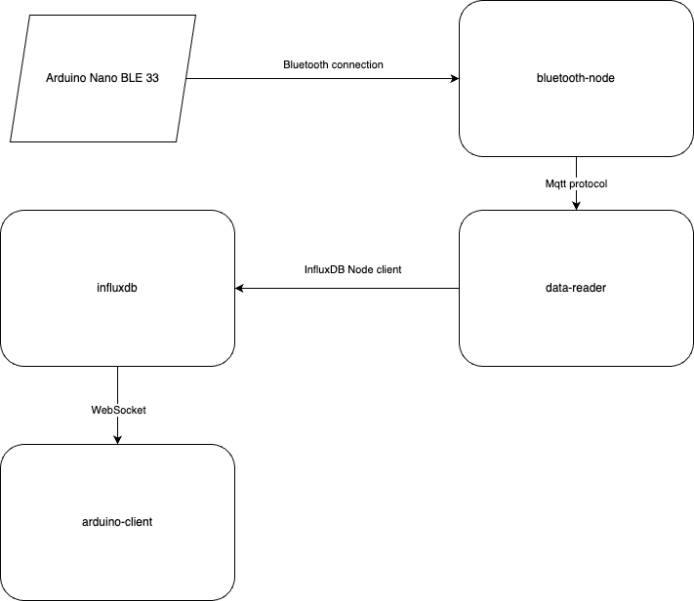
Servisi
bluetooth-node
data-reader
influxdb
arduino-client

Slide 4
Hvala na pažnji!

